Slide 1
Analyse en Composantes Principales
(Principal component analysis)

Slide 2
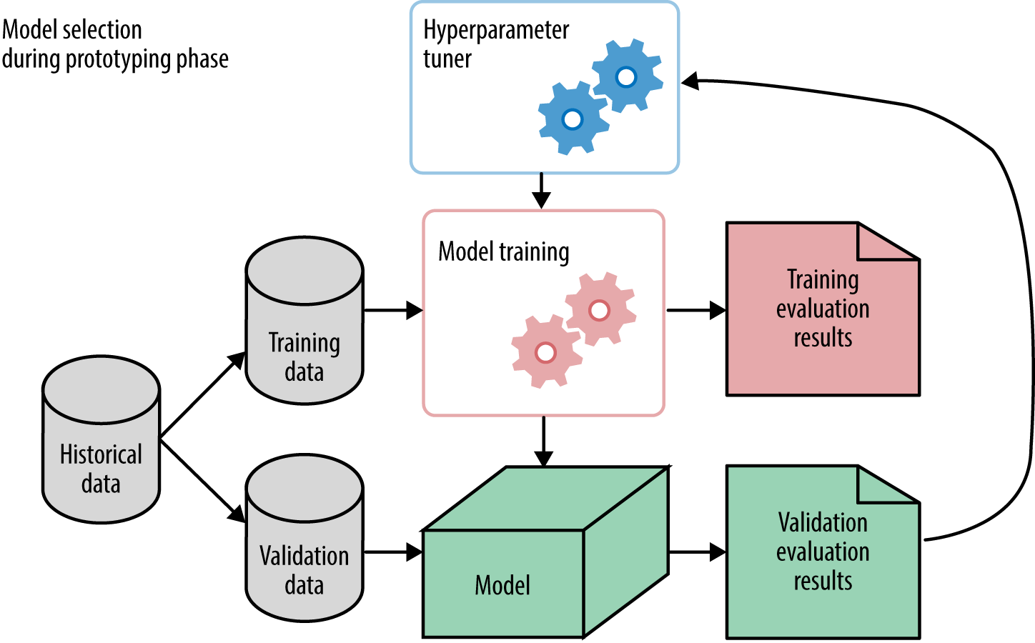
Rappel sur le process général de Machine Learning

Slide 3
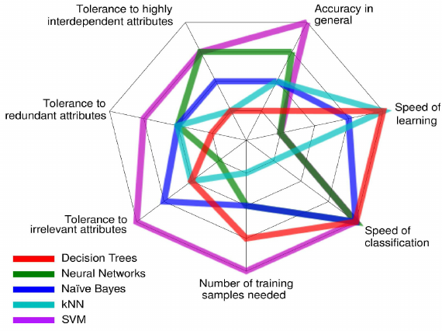
Une problématique de performance
Les modèles les plus rapides à entraîner ne sont pas les plus précis.
De plus, l'entraînement d’un modèle nécessite de le stocker en mémoire. Un jeu d'entraînement trop gros pourra alors poser problème.

Slide 4

La solution : l’analyse en composantes principales
On ne souhaite pas diminuer le nombre d’individus (les lignes) du jeu d'entraînement. Afin de réduire la taille du jeu d'entraînement, on va alors diminuer le nombre de variables (les colonnes, également appelées “dimensions”).
Les ACP (ou PCA en anglais) sont des modèles de type non-supervisé. Ils sont bien évidemment implémentés dans Scikit-learn.

Slide 5
Process général de Machine Learning avec ACP
On utilisera l’algorithme de réduction de dimensions en amont du process de machine learning
ACP
Données source
Données réduites

Slide 6
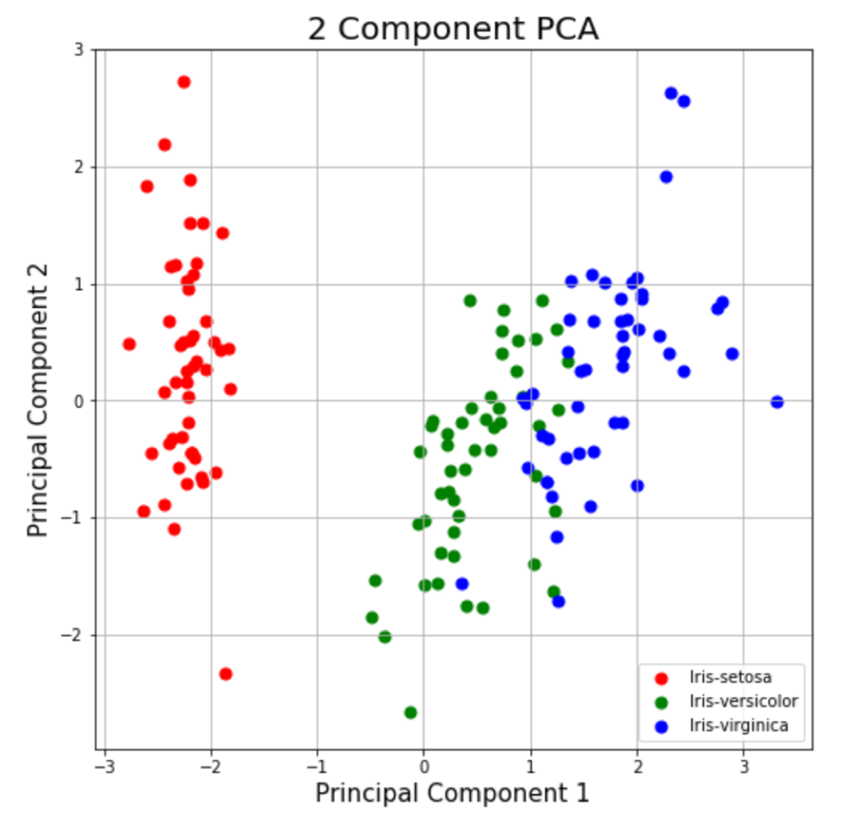
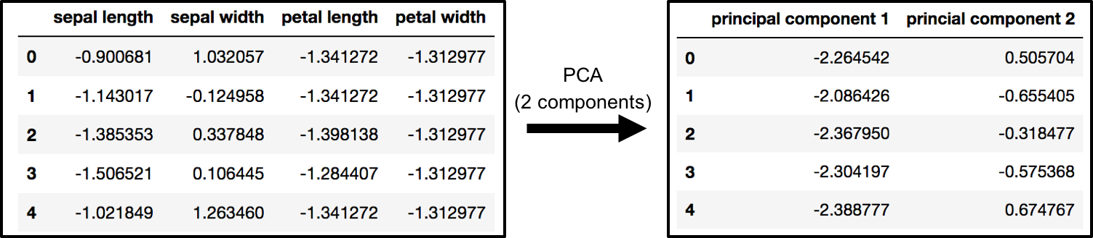
ACP : les principes métier
L’algorithme d’ACP va “réduire” le nombre de dimensions initial du jeu de données vers le nombre souhaité par l’utilisateur. Les nouvelles dimensions produites par l’ACP :
ne sont plus interprétables d’un point de vue métier
permettent de faire du machine learning
ne permettent pas de retrouver les dimensions initiales
Chaque individu (=ligne) est conservé, par conséquent on pourra retrouver les dimensions initiales équivalentes en reprenant le jeu de données initial.
Par exemple, sur le jeu de données des iris, avec un algorithme d’ACP qui réduit les dimensions de 4 à 2 :

Slide 7
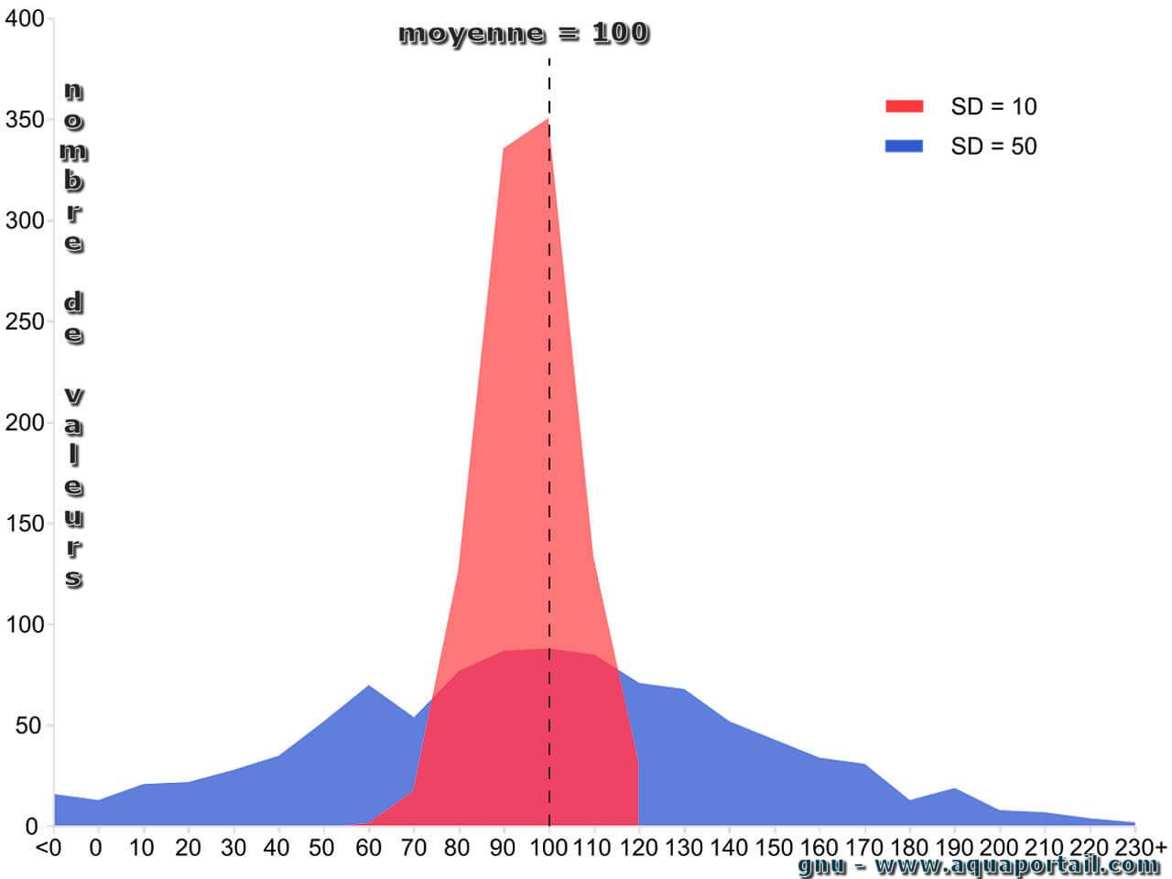
ACP : les principes mathématiques
L’algorithme d’ACP va chercher à expliquer le maximum de variance (afin de représenter au mieux la population) avec le minimum de dimensions.
Pour rappel, la variance est une mesure de la dispersion des valeurs d'une population. Elle exprime la moyenne des carrés des écarts à la moyenne.
Par exemple, 2 populations avec la même moyenne mais des distributions très différentes, et donc des variances différentes également.
L’ACP va également rechercher les corrélations, car les dimensions très corrélées peuvent être plus facilement “agrégées”, donc “réduites”.

Slide 8
ACP : l’application en python sans réduction de dimension
from sklearn.model_selection import train_test_split
X_train, X_test, y_train, y_test = train_test_split(X, y, test_size=0.2, random_state=0)
from sklearn.preprocessing import StandardScaler
sc = StandardScaler()
X_train = sc.fit_transform(X_train)
X_test = sc.transform(X_test)
#Application de l’ACP sans précision sur le nombre de dimensions
from sklearn.decomposition import PCA
pca = PCA()
X_train = pca.fit_transform(X_train)
X_test = pca.transform(X_test)

Slide 9
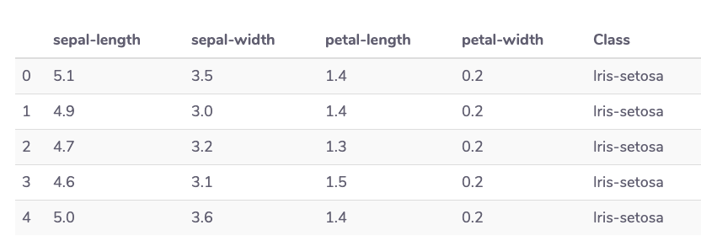
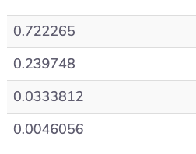
ACP : l’application en python sans réduction de dimension
#L’attribut suivant permet de voir la variance expliquée par chaque dimension
explained_variance = pca.explained_variance_ratio_
Jeu de données :
Variance expliquée :
→ “sepal-length” explique 72% de la variance, etc...

Slide 10
ACP : l’application en python avec réduction de dimension
#Réduction à 1 dimension seulement et transformation du jeu de validation
pca = PCA(n_components=1)
X_train = pca.fit_transform(X_train)
X_test = pca.transform(X_test)
#Application d’un classifier
classifier = DecisionTreeClassifier()
classifier.fit(X_train, y_train)
# Prediction sur le jeu de validation
y_pred = classifier.predict(X_test)

Slide 11
ACP : les paramètres
L’argument “n_components” peut prendre comme valeur :
aucun argument, le modèle conserve alors toutes les dimensions initiales.
un entier supérieur ou égal à 1 : le modèle va sélectionner le nombre de dimensions souhaitées qui expliquent le maximum de variance.
un float strictement inférieur à 1. Dans ce cas l’algorithme va interpréter cet argument comme le pourcentage minimum de variance à expliquer, et va chercher le nombre minimum de dimensions pour obtenir cette variance.

Slide 12
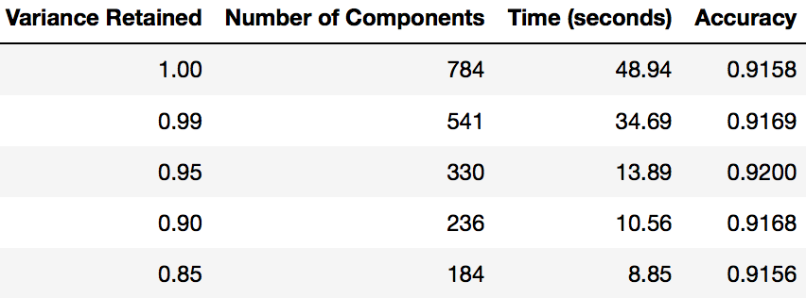
ACP : comparaison de performances
Pour l’exemple, Michael Galarnyk a utiliser l’ACP pour un jeu de test initial de plus de 60 000 lignes et 784 colonnes (voir détail dans les ressources), puis a utilisé un modèle de régression logistique pour effectuer une prédiction. Il a comparé :
la variance minimum (qu’il avait préalablement mis en argument “n_components”
le nombre de dimensions obtenu
Le temps pour faire tourner la régression logistique sur son ordinateur
le score “accuracy”
Il s’agit d’un cas d’école, avec un score d’accuracy qui ne bouge quasiment pas. Mais cela donne un bon ordre d’idée des performances qu’on peut attendre de l’ACP.

Slide 13

Ressources
https://towardsdatascience.com/pca-using-python-scikit-learn-e653f8989e60
https://stackabuse.com/implementing-pca-in-python-with-scikit-learn/
https://scikit-learn.org/stable/modules/generated/sklearn.decomposition.PCA.html

